Slide 1

Дикие животные Республики Коми
Экологическое воспитание детей
Лицова Людмила Тадеушовна, воспитатель
МАДОУ «Детский сад №10 комбинированного вида»
г. Емва.

Slide 2

Пояснительная записка к презентации
Эта презентация предназначена для ознакомления детей дошкольного возраста 6 - 7 лет с миром природы. Удивительный мир животных увлекает детей, открывает для них свои тайны, пробуждает в детях любознательность. Она может быть использована воспитателями на занятиях по развитию у детей экологических представлений, область "познание", а так же родителями, стремящимися развить у детей любознательность, наблюдательность, тягу к новым открытиям.

Slide 3
Цель:
Закрепить знания детей 6-7 лет о диких животных Севера, о их жизни.
Расширять кругозор, развивать интерес к диким животным, воспитывать любовь к живой природе, вызвать желание заботиться о животных леса.

Slide 4

Работа с презентацией:
С 1-го по 10-ый слайды нажимать на клавишу «далее», находящеюся на клавиатуре или кликать левой кнопкой мыши.
Работа с меню презентации:
На 12-ом слайде находится меню выбора животных. Для того, чтобы открыть слайд с информацией про какого-либо животного нужно выбрать его, кликнув правой кнопкой мыши.
По переходу на слайды с информацией о животных, нужно возвращаться в главное меню, кликнув на кнопку с изображением домика.
Для двигательной активности детей можно организовать подвижную игру. Для этого нужно кликнуть на «подвижную игру» в главном меню. Что бы вернуться обратно в главное меню, нажмите на кнопку с изображением домика.

Slide 5
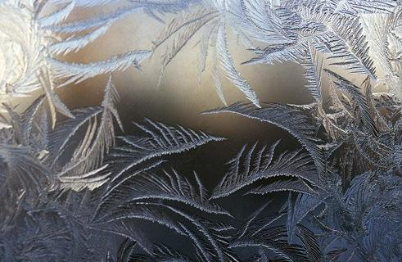
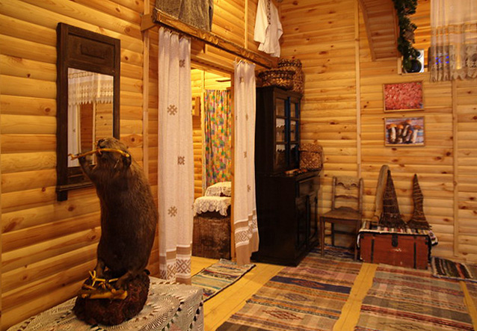
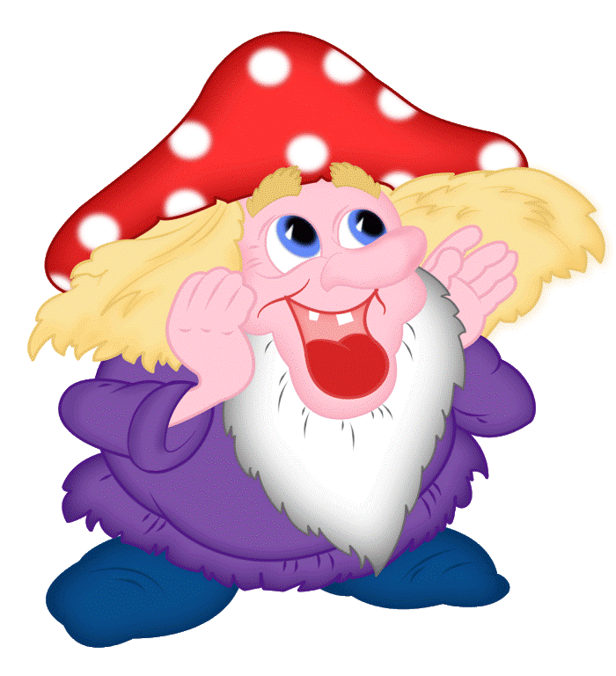

Здравствуйте, дорогие ребята! Меня зовут старичок-лесовичок. Слыхали о таком? Сегодня я приглашаю вас на прогулку по зимнему лесу, во время которой вы узнаете как проводят зиму лесные жители.
Вы готовы? Тогда вперёд!
Зимняя песня леса

Slide 6

Но сначала, я хочу, что бы вы отгадали мои лесные загадки!

Slide 7
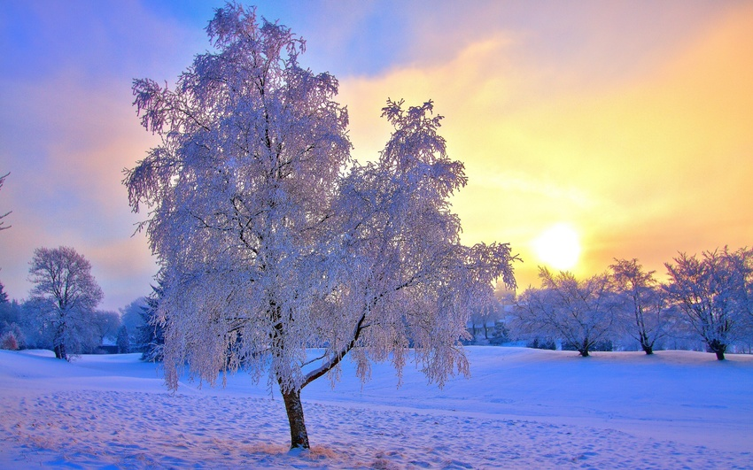
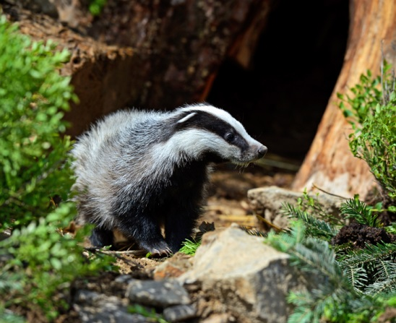
1 загадка
Нужно рыть большую нору,
Чтоб семье была бы в пору.
Жизнь лесная нелегка,
У зверька, у ……
Барсука

Slide 8
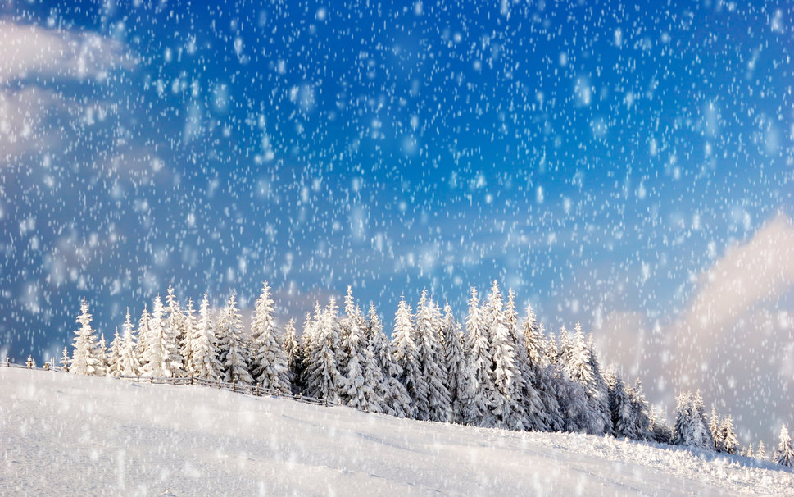
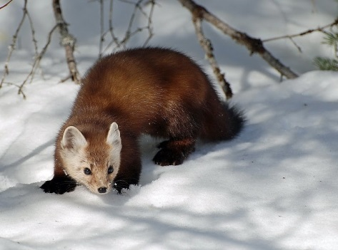
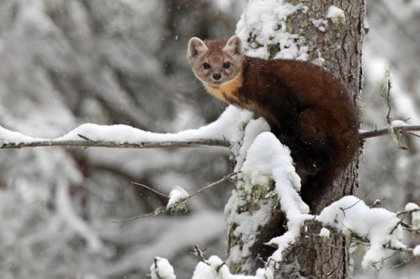
2 загадка
Очень быстро, ловко, метко
С ветки прыгает на ветку.
Зверёк, а не птица,
Хищная ……
Куница!

Slide 9
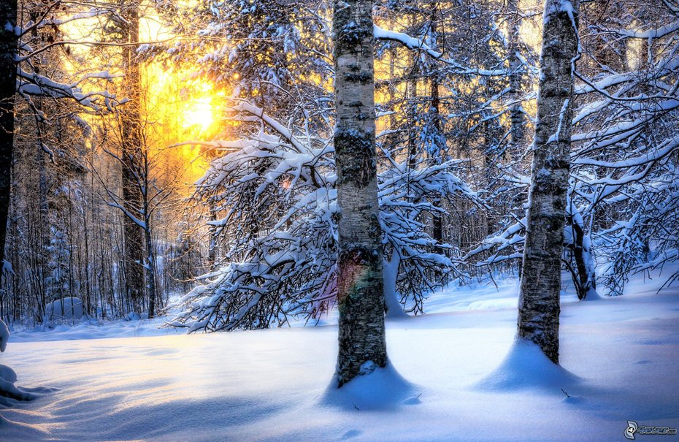
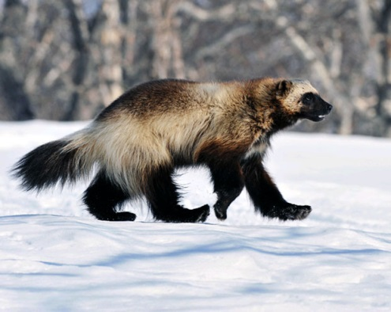
3 загадка
Не похожи мы с куницей,
Хотя она со мной роднится.
А медведь мне не родня,
Но похож он на меня.
Россомаха

Slide 10
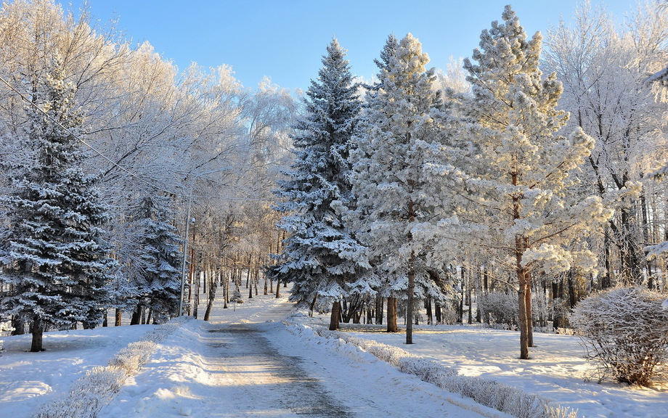
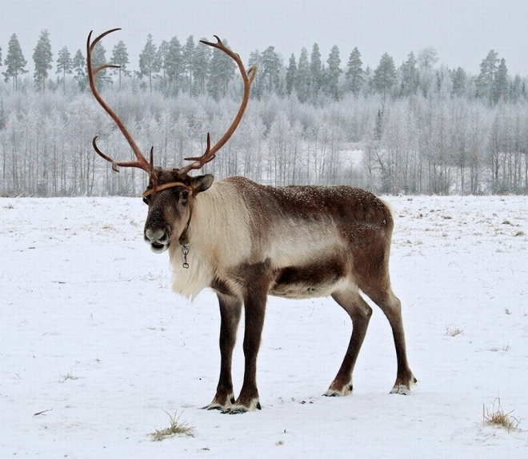
Олень
4 загадка
Кто на голове целый лес носит?

Slide 11
Молодцы! Вы отгадали все мои загадки! А теперь настало время, познакомить вас с моими друзьями – лесными жителями.

Slide 12
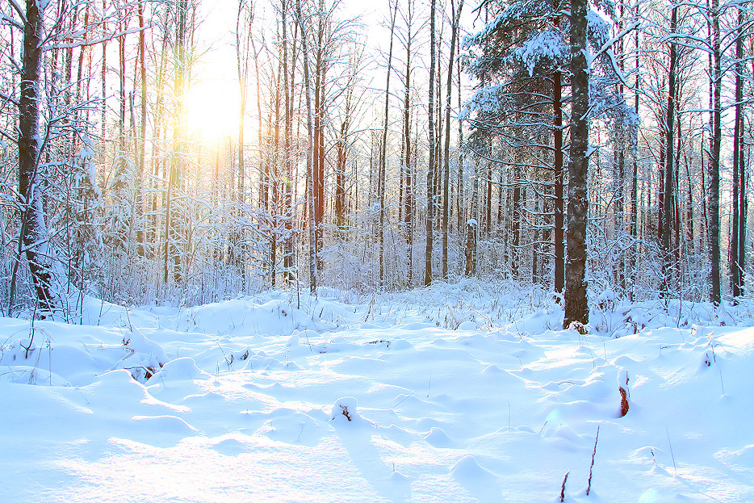

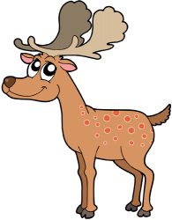
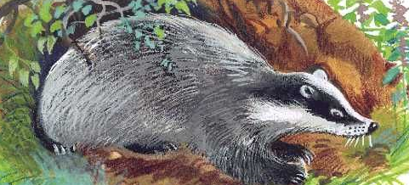
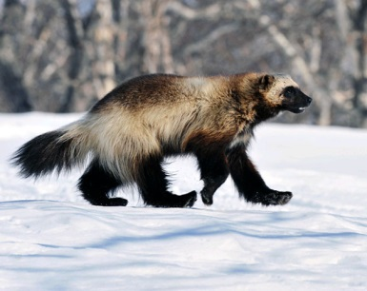
А вот и они. Выбери животного, и я расскажу тебе о нём.
Подвижная игра
Конец занятия

Slide 13

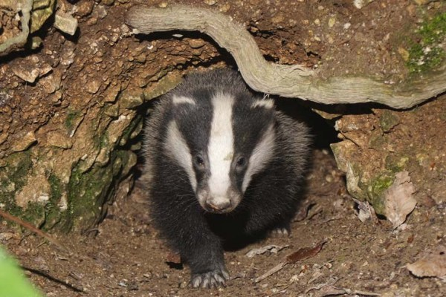
Барсук
Барсук – зверь очень осторожный и необщительный. Барсучья нора глубокая, со многими переходами, с несколькими входами и выходами. Он устраивает своё жилище в густом лесу на склоне оврага. Днём спит в своей глубокой норе, а ночью выходит покормиться личинками насекомых, лягушками, ящерицами, мышами, корешками растений, мёдом диких пчёл и шмелей. На зиму барсук погружается в сон.

Slide 14
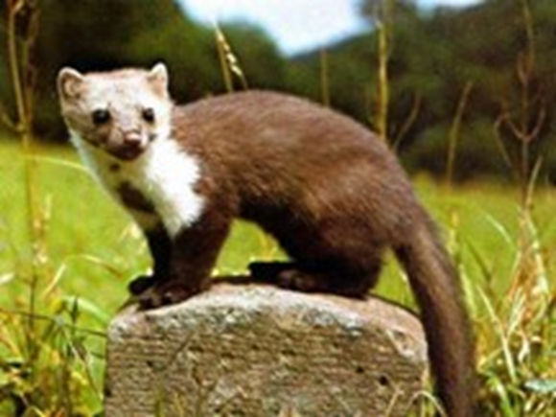
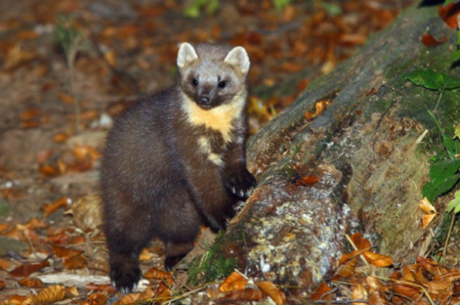
Куница
Куница – это небольшой зверёк с длинным хвостом. Когти очень острые, изогнутые, что помогает кунице ловко лазать по деревьям. Всеядный хищник. В основном охотится на мышей, белок, птиц. Питается плодами деревьев и кустов. Чаще всего прячутся высоко в дуплах старых деревьев.

Slide 15

Подвижная игра
«Ловля оленей»
Среди играющих выбирают двух пастухов, остальные участники — олени. Они становятся внутри очерченного круга. Пастухи находятся за кругом, друг против друга. По сигналу ведущего «Раз, два, три — лови! » пастухи по очереди бросают мяч в оленей, а те убегают от мяча. Олень, в которого, попал мяч, считается пойманным. После четырех-пяти повторений подсчитывается количество пойманных оленей.
Правила игры. Игру надо начинать, только по сигналу. Бросать мяч можно только в ноги играющих. Засчитывается прямое попадание, а не после отскока.

Slide 16
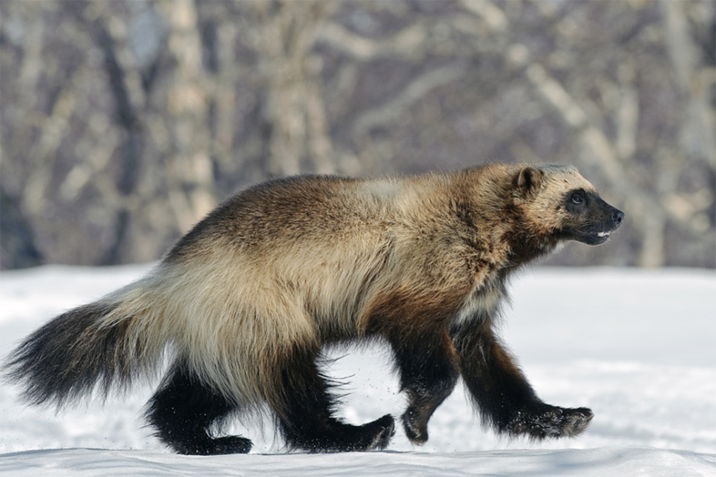
Россомаха
Россомаха – родственница куницы, похожа на медведя. Кочуют по тундре и тайге в поисках добычи. Россомаха – очень подвижный и выносливый зверь, благодаря широким лапам она почти не проваливается в снег. Хорошо лазает по деревьям, передвигается скачками, немножко боком и сутулясь. Охотится на лосей и оленей. Питается куропатками, глухарями, сурками, зайцами. При случае они разбойничают, навещая зимовье охотников, палатки туристов. Зимой россомаха копает в снегу временные норы для отдыха, а для детёнышей устраивает из снега убежище. Самый опасный враг росомахи – волк.

Slide 17
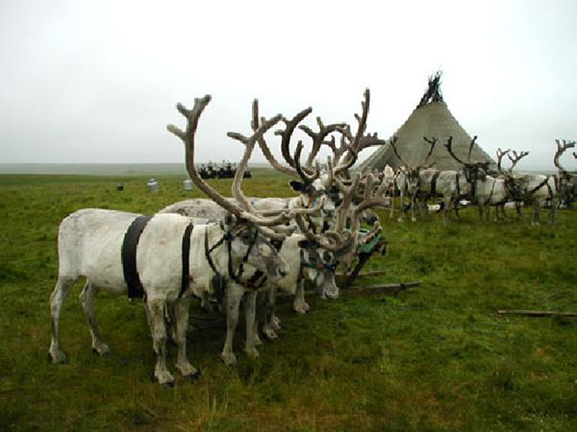
Олень
Олень – красивое, стройное животное. Зимой лучшим кормом оленю служат жёлуди, которые он достаёт из – под снега. Ест он сухие листья, почки и побеги деревьев и кустов. Летом олени едят травы, свежие листья. Зимой в лесных хозяйствах оленей подкармливают сеном. Главный враг оленя – волк, но охотятся на него лисицы, рыси, тигры, медведи.
Ежегодно весной олени сбрасывают рога. Молодые рога – панты – очень ценный продукт, из которого изготавливают лекарства. Олень включён в Красную Книгу и охраняется законом.

Slide 18
На этом всё
Пришло время прощаться!
Я очень рад, что вы узнали много нового о лесных обитателях. Ведь так?
Встретимся в следующий раз. До свидания!

Slide 19
Список источников
1. Т.Д. Нуждина «Энциклопедия для малышей «Чудо – всюду» мир животных и растений
2. Большая книга животных (словарь в картинках) «АСТ – ПРЕСС КНИГА»

